Slide 1
Гигиенические условия
являются также очень важным фактором, влияющим на формирование опорно-двигательного аппарата. Кроме двигательной активности они включают в себя соответствие мебели росту ребёнка, рациональную обувь, сон на жёсткой постели.

Slide 2
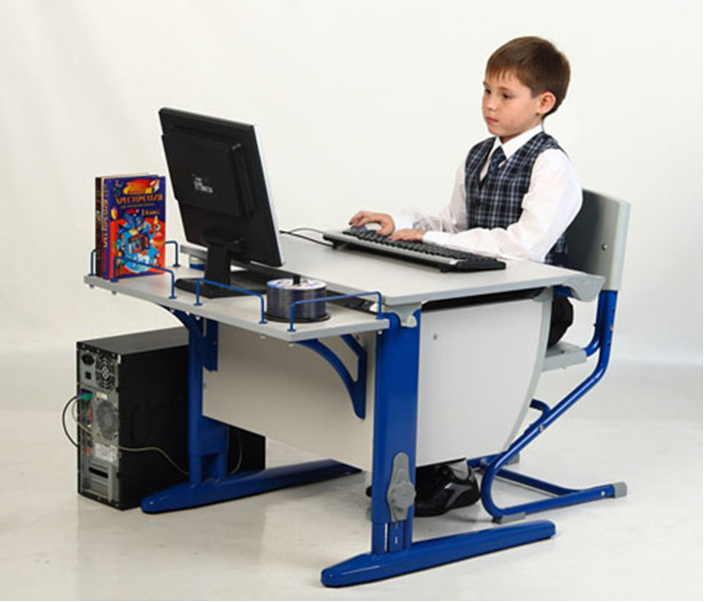
Мебель

Slide 3
Ребёнок должен сидеть прямо, с равномерной опорой на обе ноги и ягодицы. Столешница должна находиться на уровне солнечного сплетения. Расстояние между грудью и столом должно быть 1,5-2см, локти располагаться симметрично и опираться на стол, тетрадь повёрнута на 30 градусов, чтобы ребёнку не приходилось поворачивать туловище при письме; наклонять голову надо как можно меньше.

Slide 4
Лучше приобрести для ребёнка такой стол, чтобы на нём можно было менять угол наклона столешницы

Slide 5
Правильная посадка на стуле такова, спина касается спинки стула, подколенные чашечки не достают до края сидения, ступни прочно стоят на полу. Голеностопные, коленные и тазобедренные суставы должны быть согнуты под прямыми углами, бёдра – лежать на сиденье, принимая на себя часть веса тела.
правильно
не правильно

Slide 6
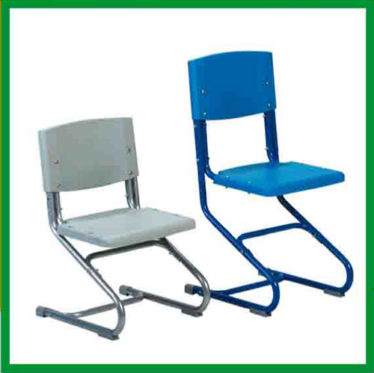
Лучше приобрести так называемый «растущий стул», у которого можно регулировать высоту по мере роста ребёнка
т

Slide 7
ОБУВЬ Формирование свода стопы происходит до 4,5-5 лет. Неподходящая обувь является причиной возникновения плоскостопия. Поэтому правильный выбор обуви играет большую роль в формировании опорно-двигательного аппарата, так как плоскостопие, в свою очередь, является патологией опорно-двигательного аппарата.

Slide 8
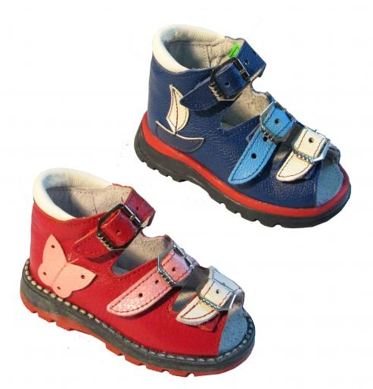
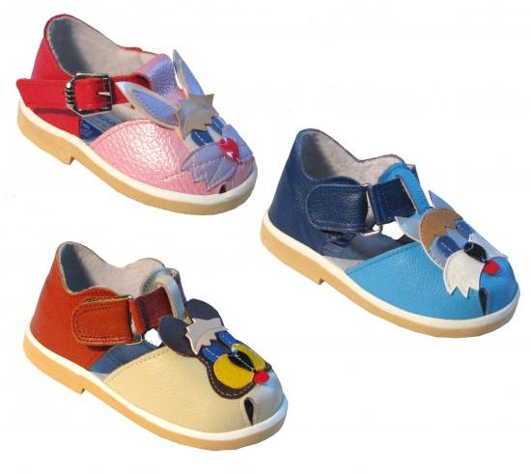
Обувь должна быть по размеру, устойчивой, плотной, охватывать стопу и обязательно иметь задник и каблук.

Slide 9
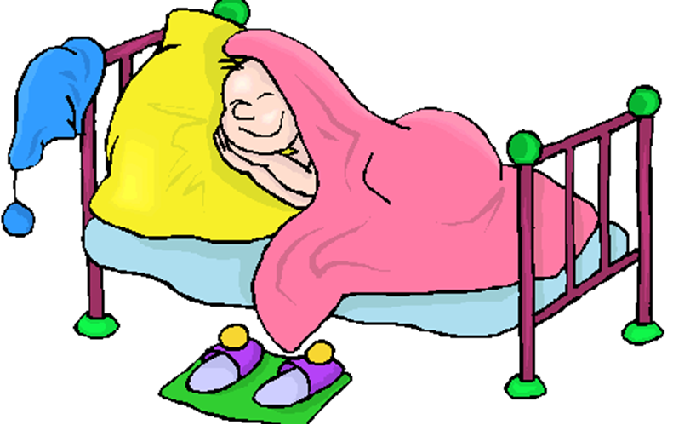
ПОЗА ВО ВРЕМЯ СНА
и

Slide 10
Поза во время сна не менее важна, чем положение тела днём. Позвоночник должен хорошо отдохнуть во время сна. Это возможно если позвоночник опирается во всех частях, когда нормальные физиологические изгибы позвоночника сохраняются во время сна на спине, и позвоночник не провисает во время сна на боку.

Slide 11
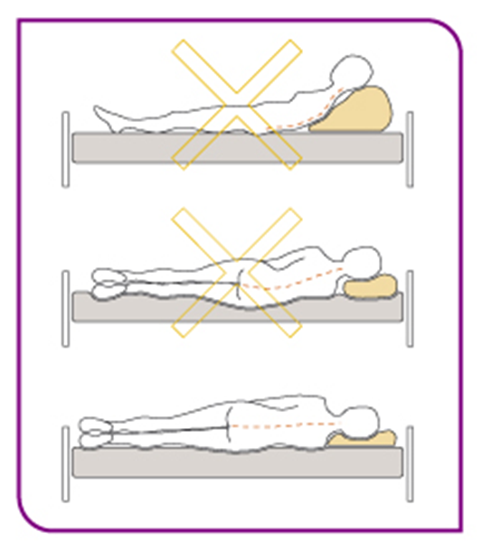

Slide 12
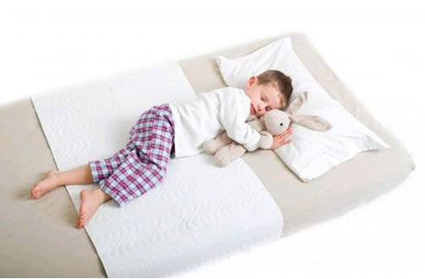
Детский ортопедический матрас — основа хорошей осанки
Лучше для ребёнка приобрести ортопедический матрас и ортопедическую подушку, так как они в полной мере соответствуют выше заявленным требованиям.

Slide 13
На животе или на боку свернувшись калачиком спать нежелательно. Сон должен быть не менее 8-10 часов в хорошо проветриваемом помещении.

Slide 14
Итак, своевременному развитию опорно-двигательного аппарата у детей дошкольного возраста способствуют: достаточная, правильно организованная двигательная активность, правильная организация гигиенических условий среды и питания.

Slide 15
СПАСИБО ЗА ВНИМАНИЕ!

